Slide 1

캡스톤 설계 “꿀석”최종발표
컴퓨터공학과
201402629 이지현
201402776 임수진

Slide 2
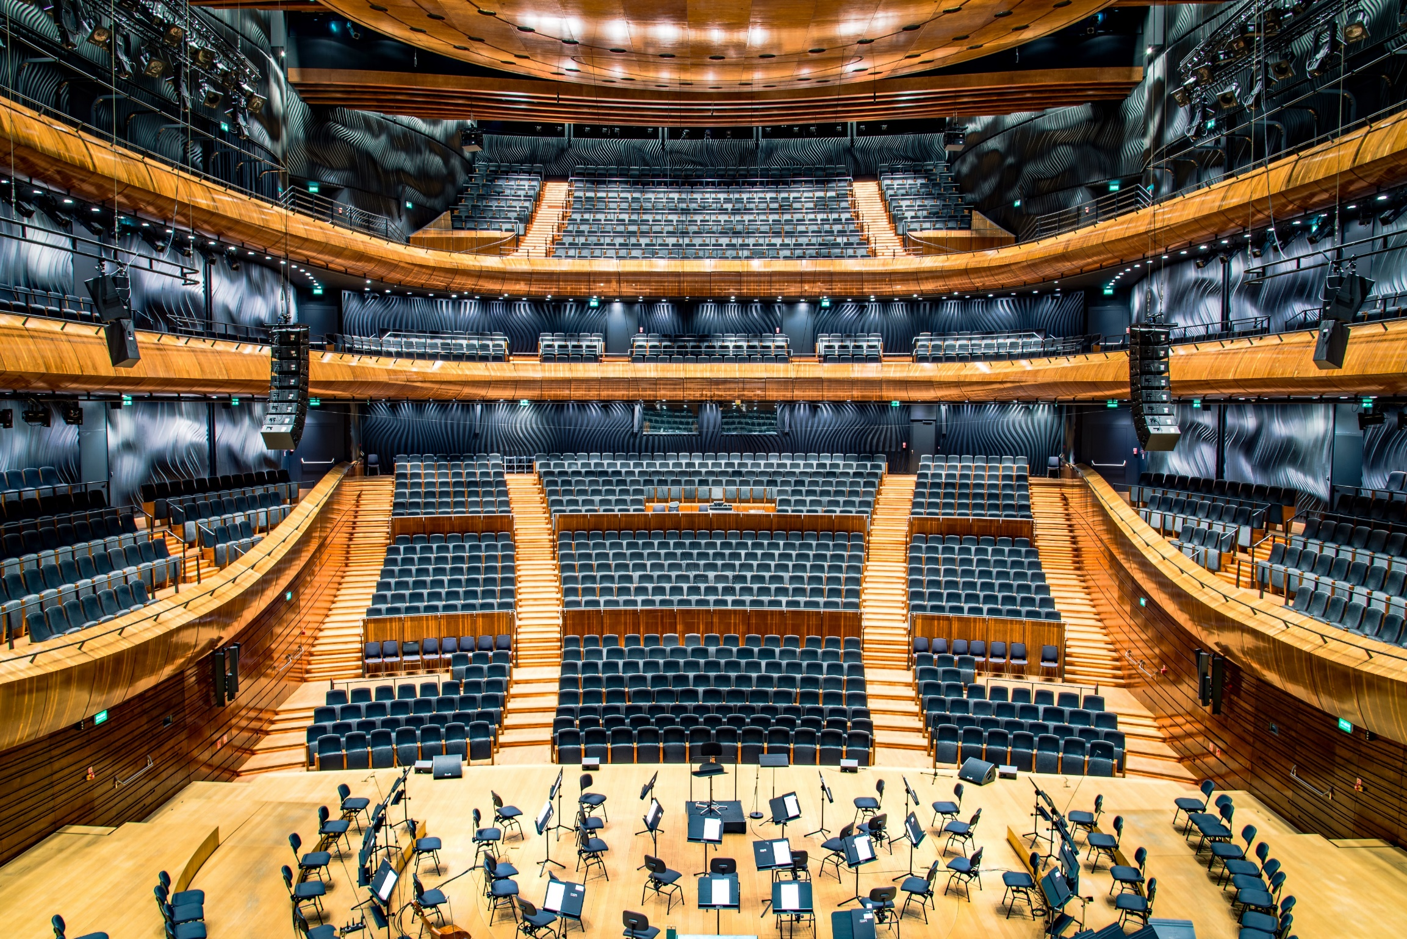
“꿀석” 졸업논문 발표
중간과제 0000

Slide 3



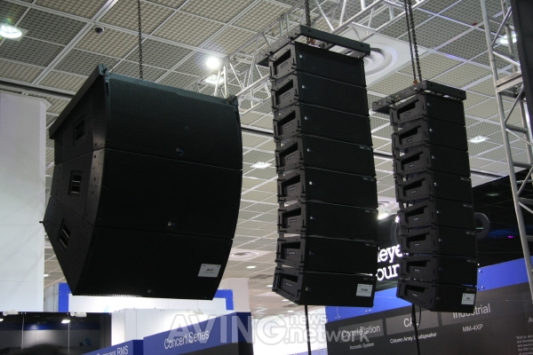
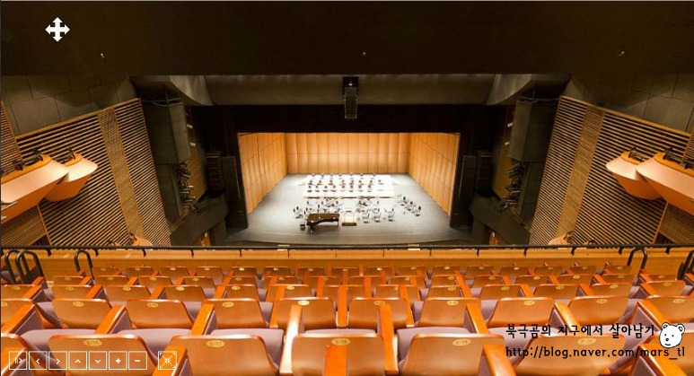
“꿀석” 졸업논문 발표
사이드 자리, 시야 방해, 가늠할 수 없는 무대와의 거리, 음향 문제 …

Slide 4


“꿀석” 졸업논문 발표
3D 시뮬레이션을 이용한 공연장 좌석 정보 확인 어플리케이션“꿀석”

Slide 5






“꿀석” 최보고서
“꿀석” 졸업논문 발표
티켓 예매
3D View
3D Sound
공연 일정
공연후기
3D 시뮬레이션을 이용한 공연장 좌석 정보 확인 어플리케이션“꿀석”

Slide 6

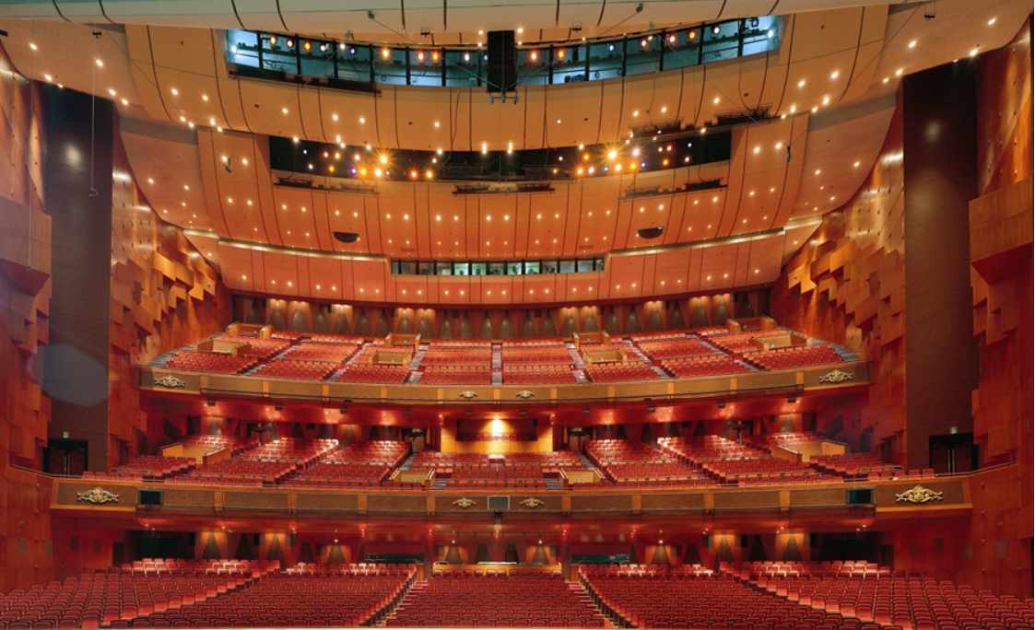
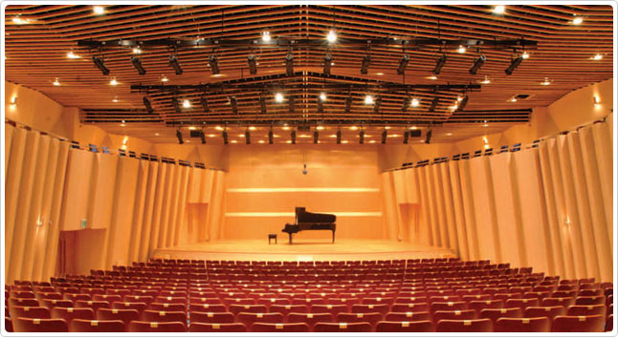
“꿀석” 졸업논문 발표
세종대극장은 1, 2, 3층에 걸친 3,022개의 객석을 갖추고 있다.
뮤지컬, 내한공연, 오케스트라 등 다양한 공연을 활발히 진행 중

Slide 7





“꿀석” 졸업논문 발표
시스템 구성도
▶ 3D 공연장 모델링
세종문화회관 대극장
충무아트센터
예술의 전당
등
총 5개 공연장
▶ 3D 공연장 시뮬레이션
▶ 웹 클라이언트
▶ 공연 및 좌석 정보 확인
▶ Database
▶ 회원, 후기 게시판, 공연장, 좌석정보 관리

Slide 8
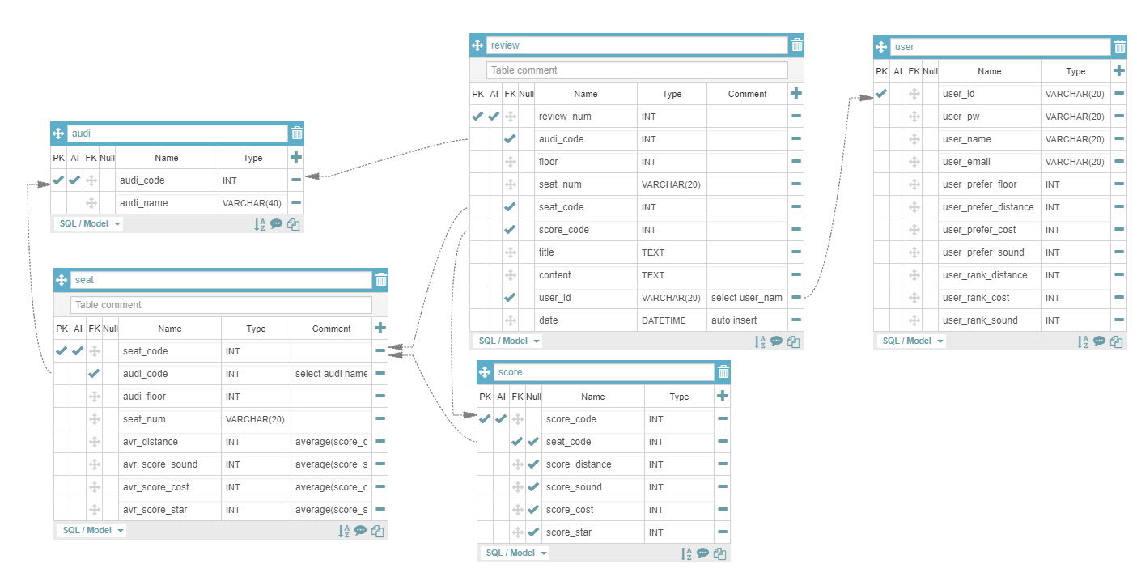
“꿀석” 졸업논문 발표
ERD

Slide 9
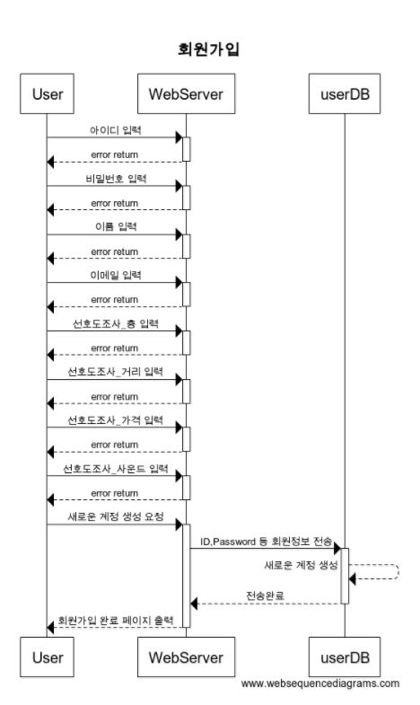
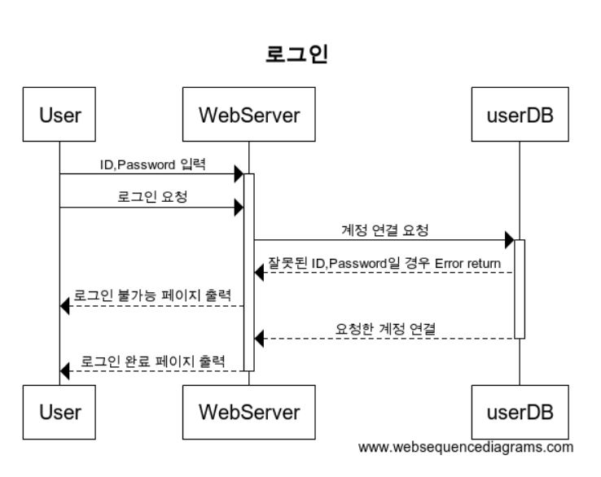
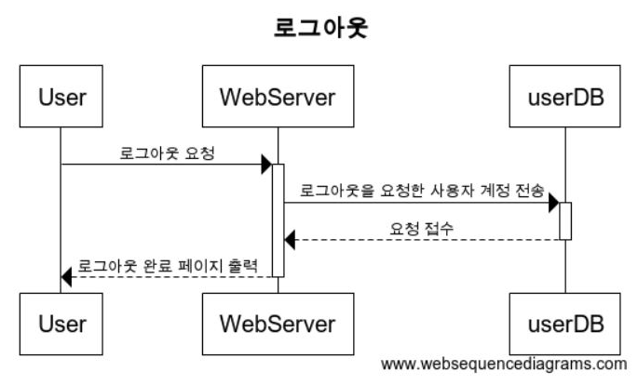
“꿀석” 졸업논문 발표
시퀀스 다이어그램

Slide 10
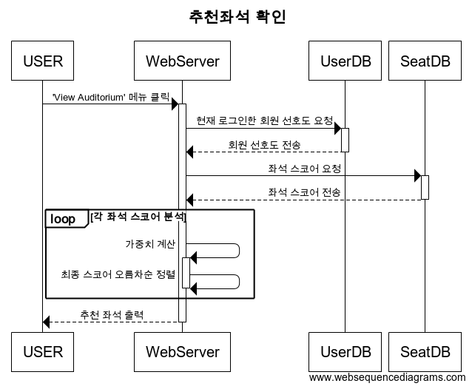
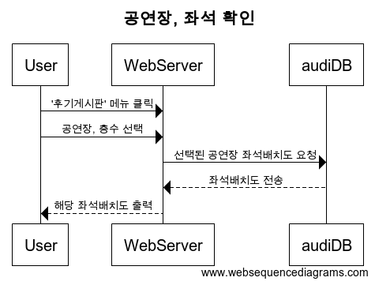
“꿀석” 졸업논문 발표
시퀀스 다이어그램

Slide 11
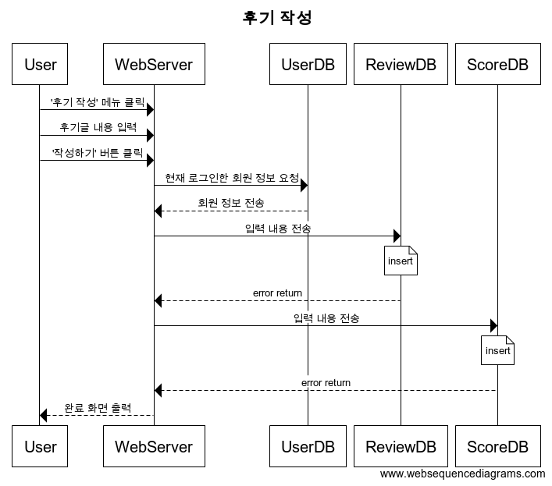
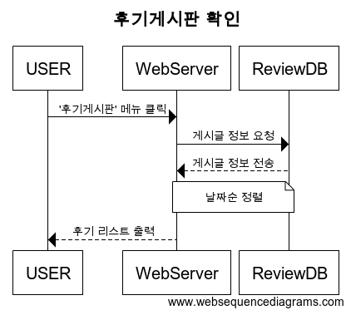
“꿀석” 졸업논문 발표
시퀀스 다이어그램

Slide 12
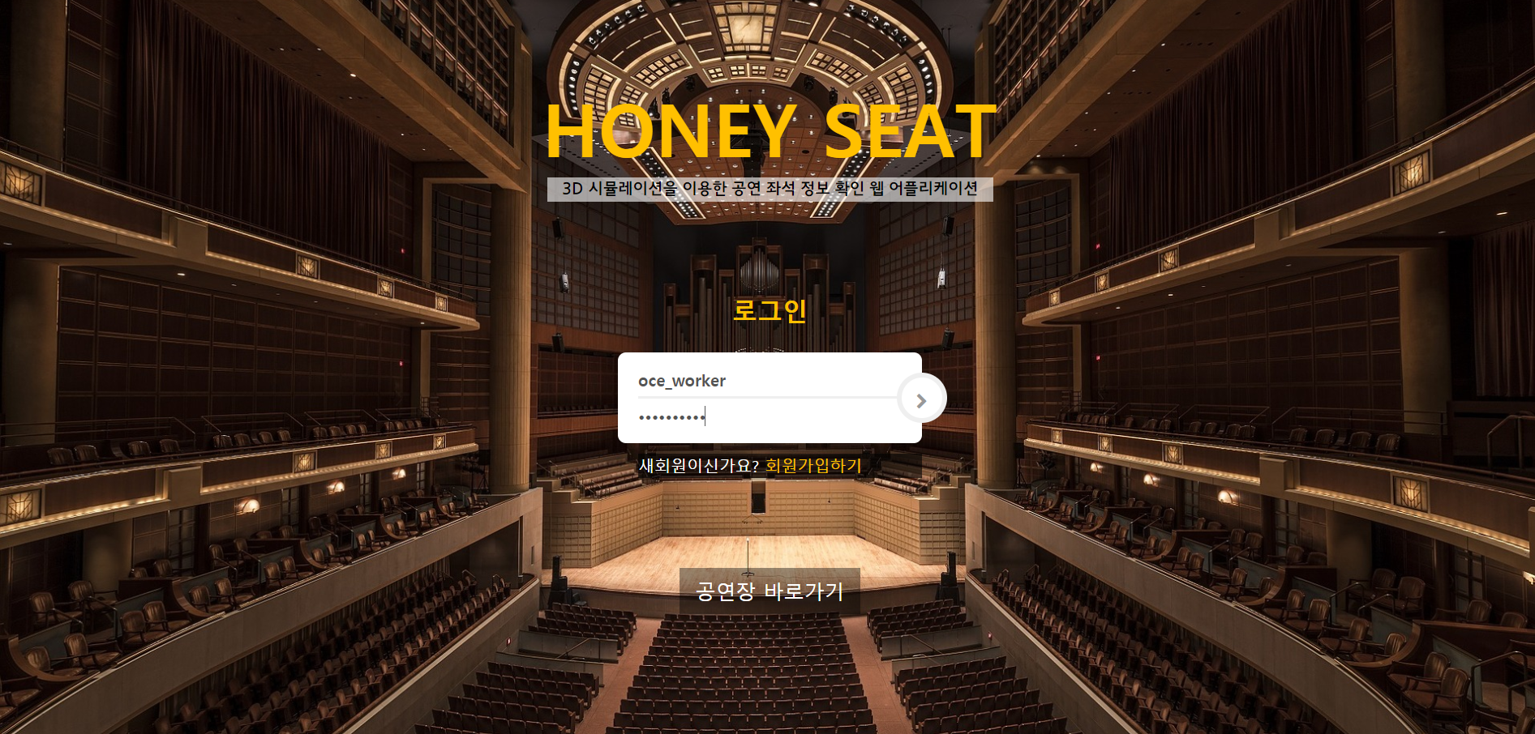
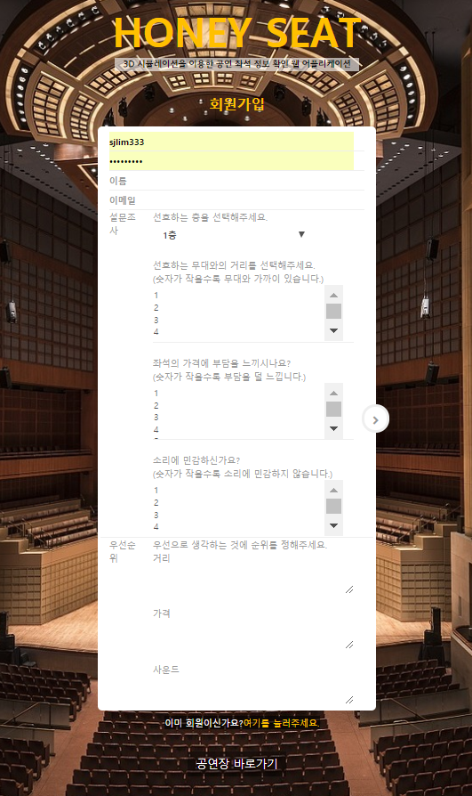
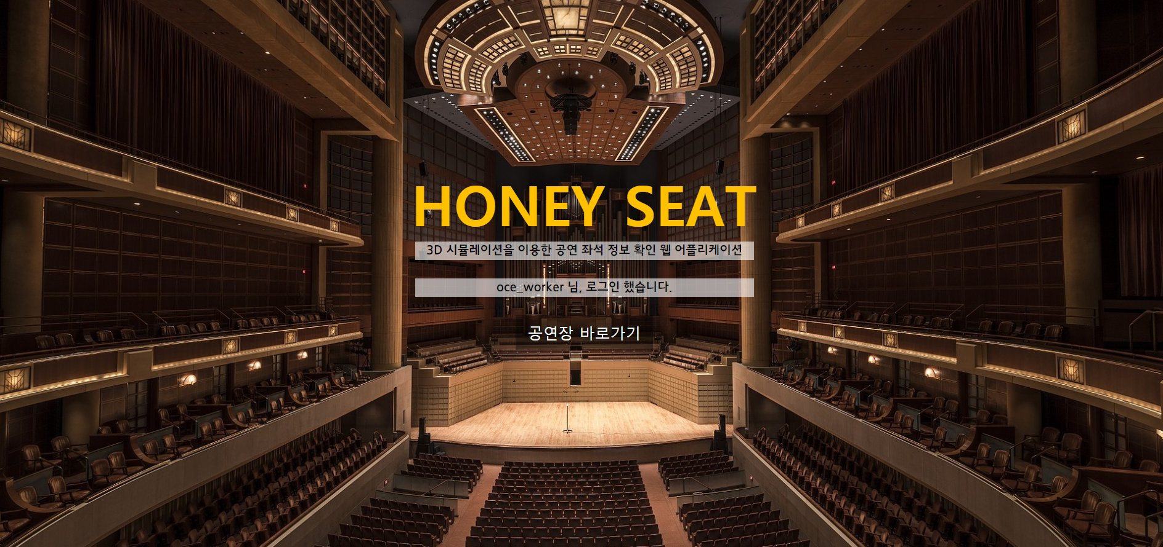
“꿀석” 졸업논문 발표
스토리보드
메인 화면
회원가입 화면

Slide 13
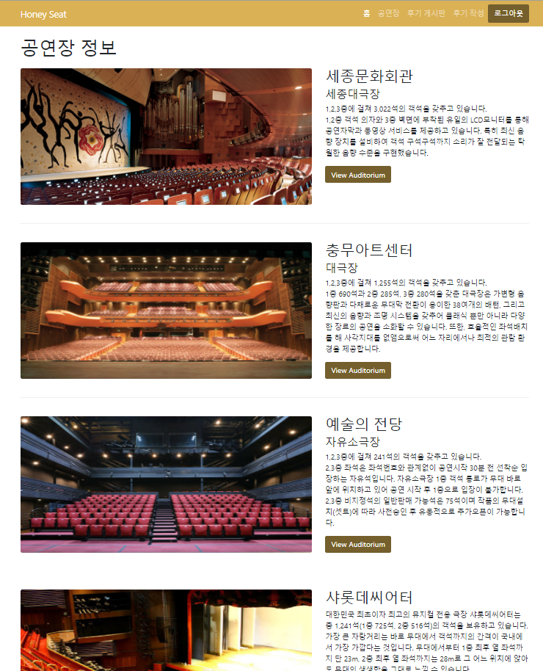
“꿀석” 졸업논문 발표
스토리보드
공연장 정보 화면
주요 기능 화면
▶ 3D Simulation 기능
▶ 좌석 추천 기능

Slide 14
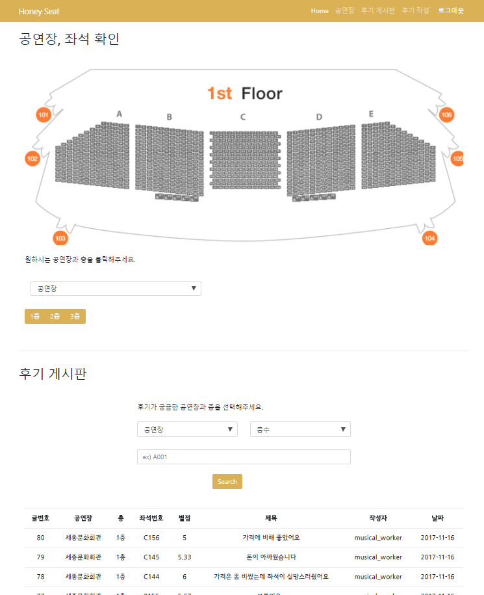
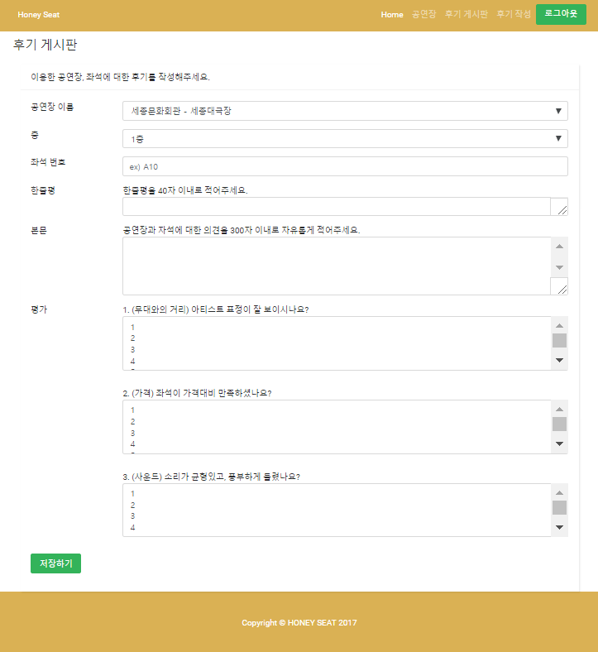
“꿀석” 졸업논문 발표
스토리보드
메인 화면

Slide 15
“꿀석” 졸업논문 발표
시연 동영상

Slide 16
“꿀석” 졸업논문 발표
변경 및 진행 상황
향후 계획
▶ 웹에서 구성해야 할 기능들이 너무 다양해서 좀 더 간소화된 앱으로 변경함
▶ 세종문화회관 포함 공연장 3개 모델링 완료
(공연장 및 카테고리 넓혀 나갈 계획임)
▶ 기본적으로 구현한 시스템 연결 작업 진행 중
▶ 시연 시나리오 대로 계획한 모든 기능 구현
▶ 공연장 상대적인 위치에 따른 음향 설정
▶ 사용자가 들을 수 있는 실제 음향과 비교해서
시뮬레이션 음향 수치 조절 가능하도록 설정
▶ 웹 크롤링을 활용, 공연장 및 공연 정보 조회
▶ 검색 기능, 리스트 조회 화면에 최신/인기순
정렬 옵션 추가

Slide 17
“꿀석” 졸업논문 발표
개발일정
항목 | 세부내용 | 2월 | 3월 | 4월 | 5월 | 6월
요구사항 분석 | 요구분석 & 기획
관련 분야 연구 | 주요 기술 연구
 | 관련 시스템 분석
설계 | 시스템 설계
구현 | 코딩 및 모듈 테스트
테스트&디버깅 | 시스템 테스트
역할분담
이름 | 역할
임수진 | Android app 개발 Server 구축
이지현 | Android app 개발 3D MAX Modeling, App design

Slide 18
Q&A Thank you : )

